Slide 1
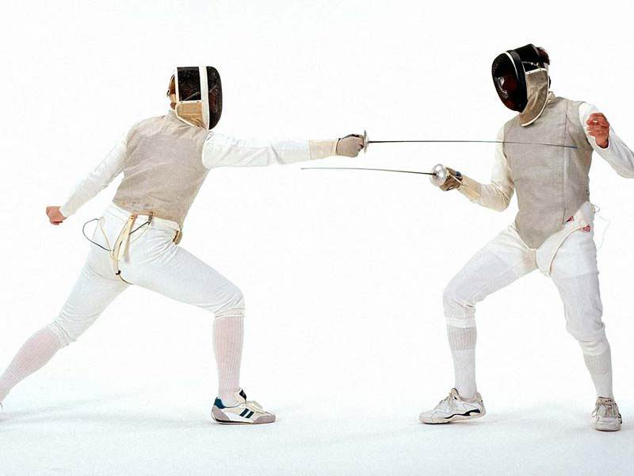

Шпага Славка Беркути Ніна Бічуя
Підготував:
Торосян Еміль

Slide 2
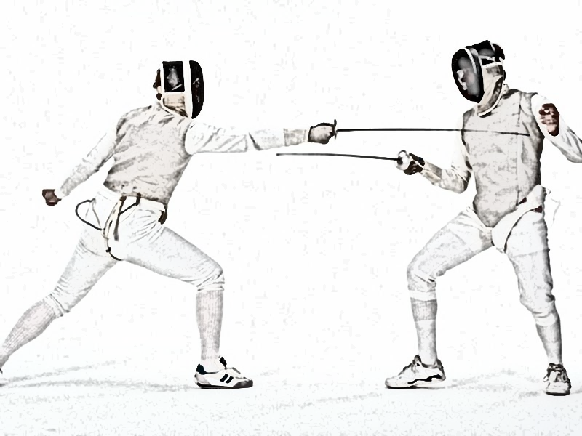

Це розповідь про школу, навчання, дозвілля та життя підлітків.

Slide 3
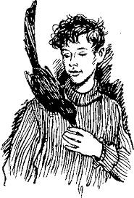
У кожного своє життя,
своя історія,
своя родина.

Slide 4
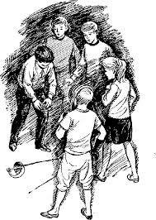
Дружба трьох хлопчиків Славка Беркути, Юлька Ващука, Стефка Вуса та дівчинки Лілі Теслюк.

Slide 5
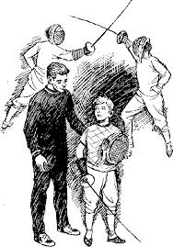
Своя доля, свій шлях по житю.

Slide 6
Але ось Славка засуджують.
Чи зможе Славко виплутатися з цієї ситуації?
Чи стане хтось на захист невинного?
Чи взагалі Славко причетний до того випадку?
Чи подужає Славко складні випробування?
Чи зможе дівчина допомогти своїм друзям?

Slide 7
Відповіді на усі ці запитання Ви дізнаєтесь прочитавши повість Ніни Бічуї «Шпага Славка Беркути»

Slide 8
ДЯКУЮ ЗА УВАГУ!
ДЯКУЮ ЗА УВАГУ!

